Slide 1
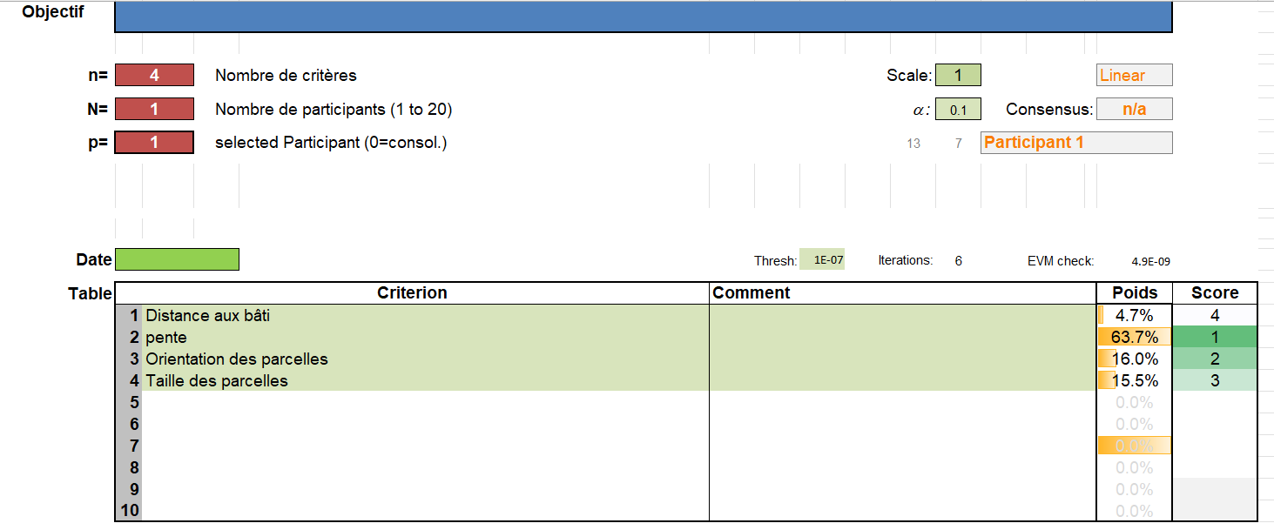
1. Onglet summary (la première chose à faire)
Vous donnez le nombre de critères (ici c’est 4) dans la zone rouge n
Vous écrivez le nom des critères dans la table
N = le nombre de personnes que vous voulez interroger ( de 1 à 20 dans les onglets ln) . Ca sert à fusionner les scores de différents acteurs. Ici , c’est 1 car il n'y a qu’une personne interrogée
Laissez la valeur P comme elle est

Slide 2
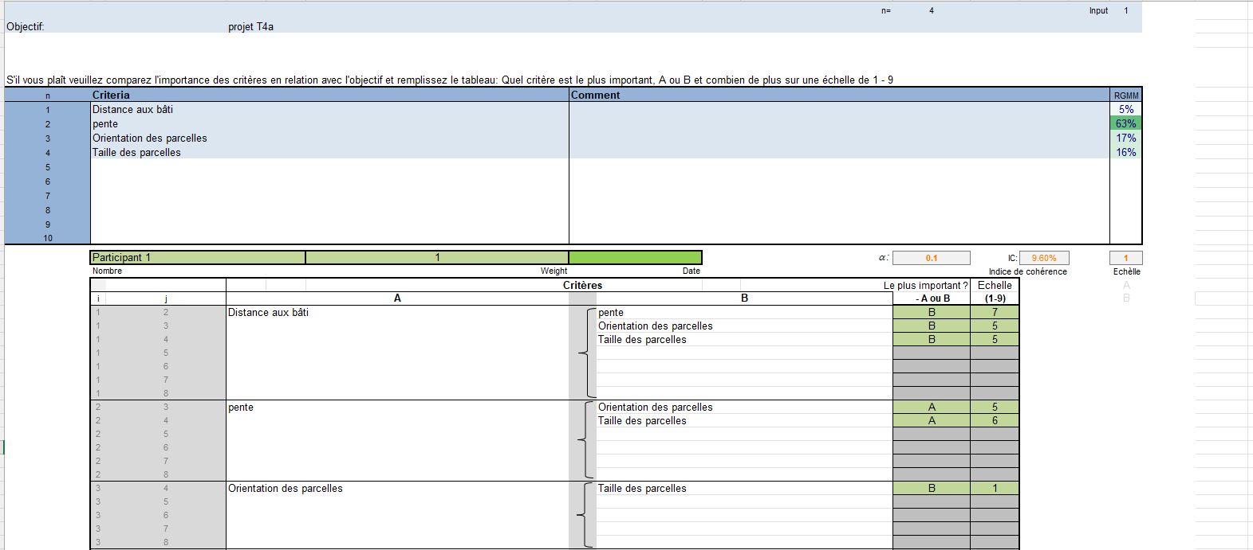
Onglet Ln1 (la personne 1 ) SI dans summary, vous avez N= 1 il ne faut remplir que cet onglet. Si vous avez choisi plus, il faut remplir les onglets Ln jusqu’à votre nombre
Il faut remplir toutes les zones vertes du tableau. Le mécanisme est, si je me base sur la première ligne:
Quel est le critère que vous jugez le plus important pour votre objectif entre la distance aux bâtis et la pente? (ici, j’ai choisi la pente (b)
L’autre colonne (échelle) donne le poids de cette importance (entre 1 également important et 9 extrêmement plus important). Ici, j’ai mis 7

Slide 3
C’est l’indicateur de consistance. Il doit être en dessous de 10%
C’est la mesure de votre logique de choix

Slide 4
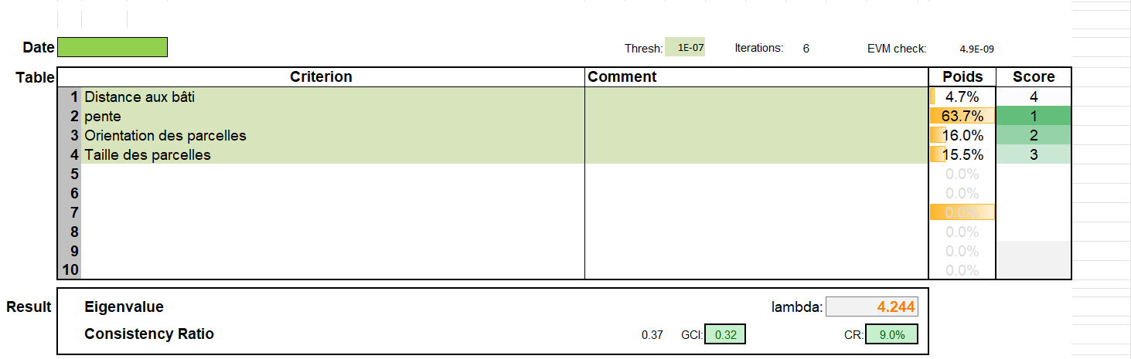
Quand vous avez fait le remplissage, vous retournez dans l’onglet summary. La colonne poids vous donne les poids des critères dans le calcul des scores dans qgis
Attention dans le calcul GIS, il faut transformer les % en fréquence
4.7% = 0.047
63.7 = 0.637
….
Score = Pente *(63.7%) + orientation *(16%)……

